Slide 1

字符串、JSON，Math、数组的方法介绍

Slide 2
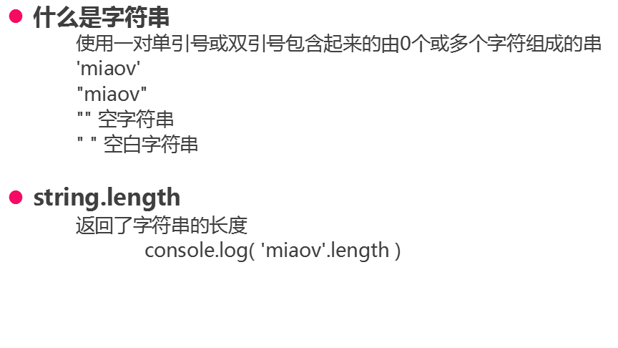
字符串属性

Slide 3
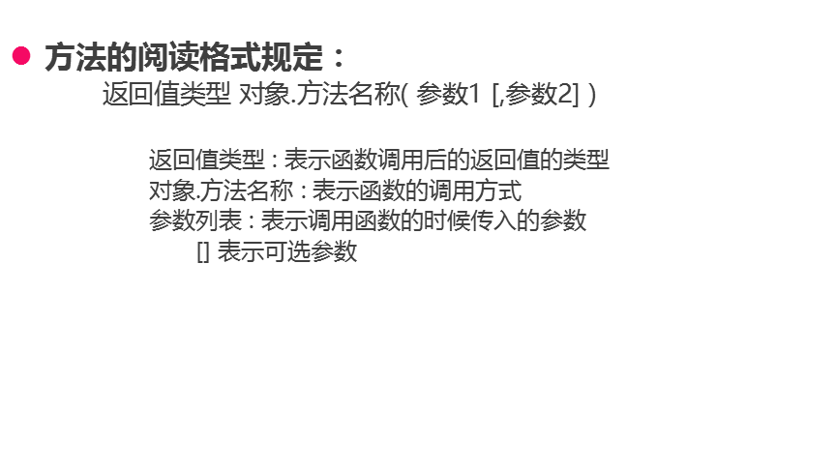
字符串方法 - 阅读格式

Slide 4
字符串方法
  charAt
        作用
        方法返回字符串中指定位置的字符
        语法
        string string.charAt(index)
        参数
        index
        0 到 字符串长度-1 的一个整数
        返回值
        返回字符串
        注意：如果index小于0或者大于等于字符串长度，返回空字符串

Slide 5
字符串方法
  charCodeAt
        作用
        返回指定索引处字符的 Unicode 数值
        语法
        number str.charCodeAt(index)
        参数
        index
        一个大于等于 0，小于字符串长度的整数。如果不是一个数值，则默认为 0。
        返回值
        返回指定索引处字符的 Unicode 数值

Slide 6
字符串方法
  indexOf
        作用
        返回指定值在调用该方法的字符串中首次出现的位置
        语法
        number string.indexOf(searchValue [, fromIndex])
        参数
        searchValue
        一个字符串表示被查找的值
        fromIndex
        开始查找的位置，默认值为0
        返回值
        返回数字
        如果存在返回位置，如果不存在返回-1

Slide 7
字符串方法
  lastIndexOf
        作用
        返回指定值在调用该方法的字符串中最后出现的位置
        语法
        number string.lastIndexOf(searchValue [, fromIndex])
        参数
        searchValue
        一个字符串表示被查找的值
        fromIndex
        开始查找的位置，默认值为str.length-1
        返回值
        返回数字
        如果存在返回位置，如果不存在返回-1

Slide 8
字符串方法
  slice
        作用
        方法提取字符串中的一部分，并返回这个新的字符串
        语法
        string string.slice(beginSlice[, endSlice])
        参数
        beginSlice
        起始位置
        endSlice
        结束位置，默认为最后一个字符的位置
        返回值
        返回截取后的字符串

Slide 9
字符串方法
  split
        作用
        通过一个指定的字符串把原字符串分割成一个数组
        语法
        array string.split([separator] [, limit])
        参数
        separator
        分割符
        limit
        指定最多分割的数量，默认为全部
        返回值
        返回一个数组
  当没有分割符的时候，整个字符串将作为一个整体保存到数组中

Slide 10
字符串方法
  substring
        作用
        截取指定位置之间的字符串
        语法
        string string.substring(indexStart [, indexEnd])
        参数
        indexStart
        截取的起始位置
        indexEnd
        截取的结束位置，默认为最后一个字符的位置
        返回值
        返回截取后的字符串

Slide 11
字符串方法
  substr
        作用
        截取指定起始位置和长度的子字符串
        语法
        string string.substr(start [, length])
        参数
        start
        截取的起始位置
        length
        截取的字符串长度，默认为起始位置到最后一个字符的字符长度
        返回值
        返回截取后的字符串

Slide 12
字符串方法
  toLowerCase
        作用
        把字符串全部转成小写
        语法
        string string.toLowerCase()
        参数
        返回值
        返回转成小写的字符串

Slide 13
字符串方法
  toUpperCase
        作用
        把字符串全部转成大写
        语法
        string string.toUpperCase()
        参数
        返回值
        返回转成大写的字符串

Slide 14
字符串方法
  trim
        作用
        去掉字符串首尾的全部空格
        语法
        string string.trim()
        参数
        返回值
        返回去除首尾全部空格后的字符串

Slide 15
字符串 - JSON
  什么是JSON
  JSON(JavaScript Object Notation) 是一种轻量级的数据交换格式
  一种类似JS中的对象格式的字符串
  JSON规则
    数据以{}或者[]作为起始和结束
    '{}'
    '[]'
    每个数据使用 键值对形式 key : value
    key必须使用""包含
    多个值之间使用逗号分隔

Slide 16
字符串 - JSON
  JSON的用途
  用于JS获取其他源（后端）的数据
  因为传输过程中，所有的数据都是字符型的
  如果传输一些比较复杂的数据的时候，字符型操作就会很麻烦
  JSON操作方法
    object JSON.parse(JSONString)
    把JSONString转换成JS中对象类型
    string JSON.stringify(object)
    把object转成JSON格式的字符串

Slide 17
对象遍历 - for in
  for in
  遍历对象
  for ( var v in object ){
  //循环执行的代码
  }
  循环获取object对象下的属性，并在每次的循环中把当前值的名称传给 v ,下次循环自动获取下一个属性，直到所有属性遍历完成，结束循环
  for in的使用
        运动框架强化 - MTweenPlus - MTP

Slide 18
Math对象的方法
  Math.ceil
        作用
        对数进行向上取整
        语法
        number Math.ceil(x)
        参数
        x 一个数字
        返回值
        返回x向上取整后的值.

Slide 19
Math对象的方法
  Math.floor
        作用
        对数进行向下取整
        语法
        number Math.floor(x)
        参数
        x 一个数字
        返回值
        返回x向下取整后的值.

Slide 20
Math对象的方法
  Math.round
        作用
        对数进行四舍五入
        语法
        number Math.round(x)
        参数
        x 一个数字
        返回值
        返回x四舍五入后的值.

Slide 21
Math对象的方法
  Math.abs
        作用
        取数的绝对值
        语法
        number Math.abs(x)
        参数
        x 一个数字
        返回值
        返回x的绝对值.

Slide 22
Math对象的方法
  Math.random
        作用
        返回0-1之间的随机数，不包含1
        语法
        number Math.random(x)
        参数
        x 一个数字
        返回值
        返回0-1之间的随机数，不包含1.
      常用的取整公式：
      x ~ y : Math.round(Math.random()*(y-x) + x)
      0 ~ x : Math.round(Math.random()*x)
      1 ~ x : Math.ceil(Math.random()*x)||1
      0 ~ x-1 : Math.floor(Math.random()*x)

Slide 23
数组的方法
  arr.push()
  作用
        添加一个或多个元素到数组的末尾
        语法
        number arr.push(element1, ..., elementN)
        参数
        elementN 一个或多个元素
        返回值
        新数组的length

Slide 24
数组的方法
  arr.unshift()
  作用
        添加一个或多个元素到数组的头部
        语法
        number arr.unshift(element1, ..., elementN)
        参数
        elementN 一个或多个元素
        返回值
        新数组的length

Slide 25
数组的方法
  arr.pop()
  作用
        删除数组最后一个元素
        语法
        mixed arr.pop()
        参数
        返回值
        被删除的那一个元素

Slide 26
数组的方法
  arr.shift()
  作用
        删除数组第一个元素
        语法
        number arr.shift()
        参数
        返回值
        被删除的那一个元素

Slide 27
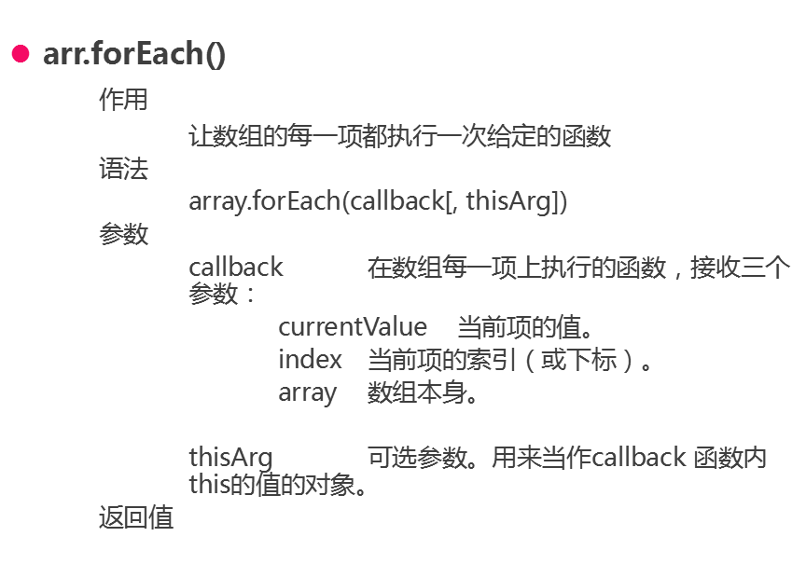
数组的方法

Slide 28
数组的方法
  arr.sort()
  作用
        对数组的元素进行排序
        语法
        array arr.sort([compareFunction])
        参数
        compareFunction
        可选。用来指定按某种顺序进行排列的函数。如果省略，元素按照转换为的字符串的诸个字符的Unicode位点进行排序。
        返回值
        排序后的数组

Slide 29
数组的方法
  arr.concat()
  作用
        将传入的数组或非数组值与原数组合并,组成一个新的数组并返回
        语法
        array array.concat(value1, value2, ..., valueN)
        参数
        valueN 需要与原数组合并的数组或非数组值.
        返回值
        合并后的数组

Slide 30
数组的方法
  arr.reverse()
  作用
        颠倒数组中元素的位置
        语法
        array arr.reverse()
        参数
        返回值
        颠倒顺序后的数组

Slide 31
数组的方法
  arr.join()
  作用
        将数组中的所有元素连接成一个字符串
        语法
        string arr.join([separator = ','])
        参数
        separator
        可选，用于指定连接每个数组元素的分隔符。分隔符会被转成字符串类型；如果省略的话，默认为一个逗号。如果 seprator 是一个空字符串，那么数组中的所有元素将被直接连接。
        返回值
        拼接后的字符串

Slide 32
数组的方法
  arr.slice()
  作用
        截取数组中一部分，并返回这个新的数组。
        语法
        array arr.slice([begin[，end]])
        参数
        begin 起始位置
        end 结束位置
        返回值
        截取后的新的数组

Slide 33
数组的方法
  arr.splice()
  作用
        用新元素替换旧元素，以此修改数组的内容
        语法
        array array.splice(start, deleteCount[, item1[, item2[, ...]]])
        参数
        start 起始位置
        deleteCount 删除长度
        item 添加的内容
        返回值
        由被删除的元素组成的一个数组

Slide 34
针对数组的操作
  算法介绍
    冒泡排序算法
    快速排序算法
  数组去重

